Slide 1
স্বাগতম

Slide 2
পরিচিতি
মোঃ কাউছার হোসেন
সহকারী শিক্ষক
করিম উল্যাহ উচ্চ বিদ্যালয়,
মাতুভুঞা, দাগনভুঞা, ফেনী।
kawcherhossen@gmail.com
বিষয়: বাংলাদেশ ও বিশ্বপরিচয়
শ্রেণি: অষ্ঠম
অধ্যায়: পঞ্চম।
সামাজিকীকরণ ও উন্নয়ন।

Slide 3
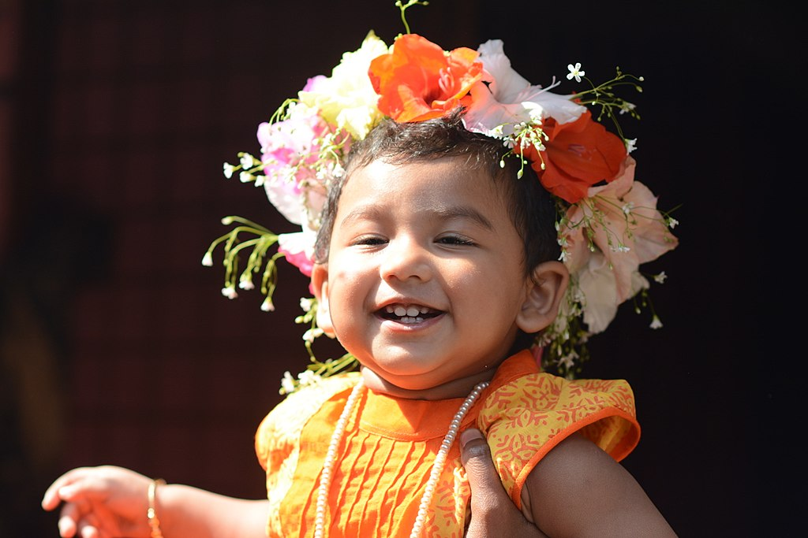
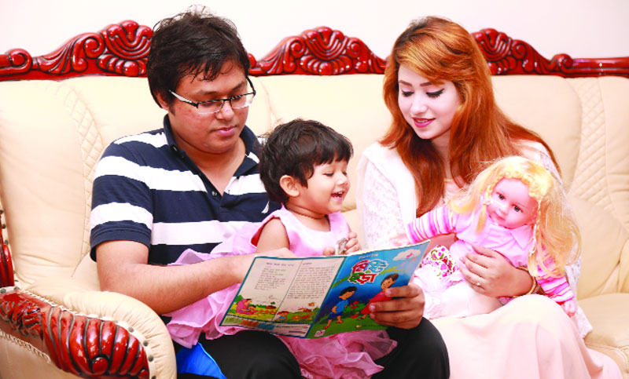
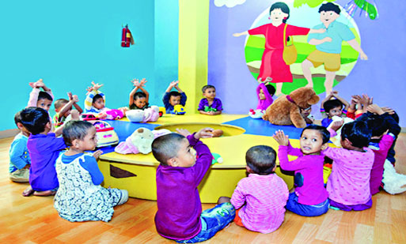
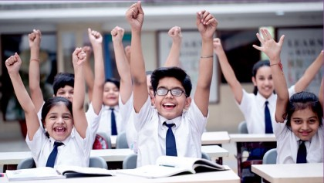
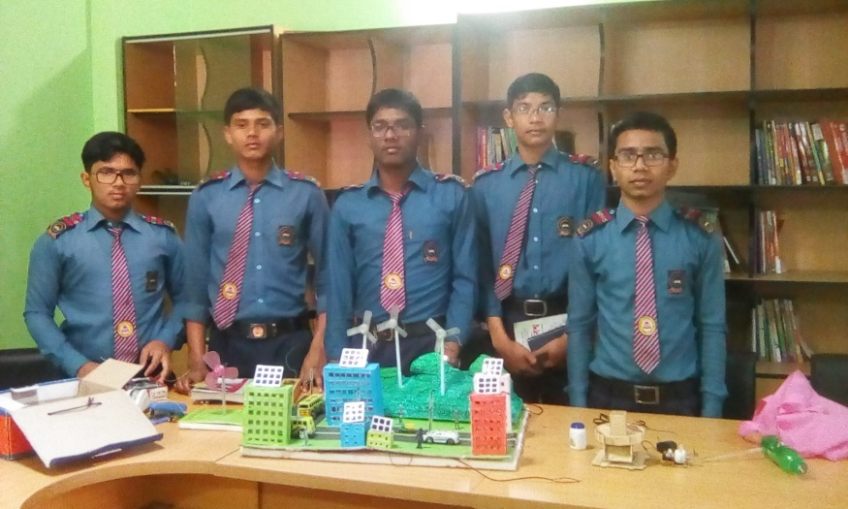
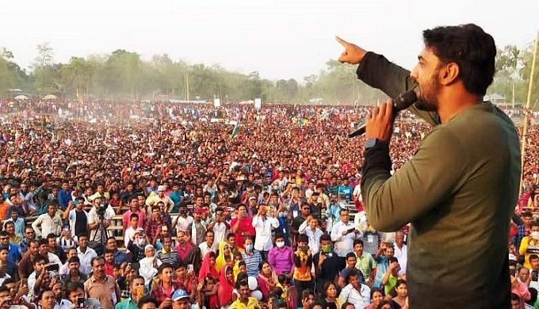
ছবিগুলোতে তোমরা কি দেখেছ?
ছবিগুলো লক্ষ কর, ছবিগুলো কি সম্পর্কে তা বলার চেষ্টা কর।
শিশুর সামাজিকীকরণের বিভিন্ন ক্ষেত্র।
Notes:
তথ্যসূত্রঃ গুগল, উইকপিডিয়া, বাংলাদেশ ও বিশ্ব পরিচয় বই ৮ম শ্রেণি-২০২১ শিক্ষাবর্ষ।

Slide 4
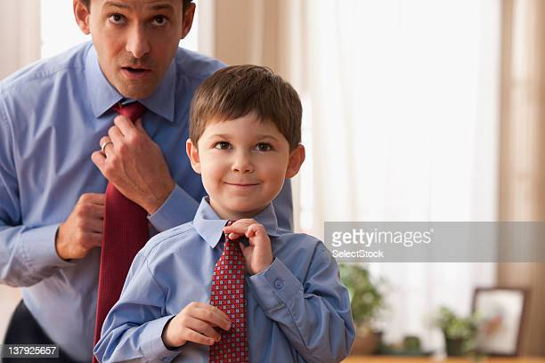
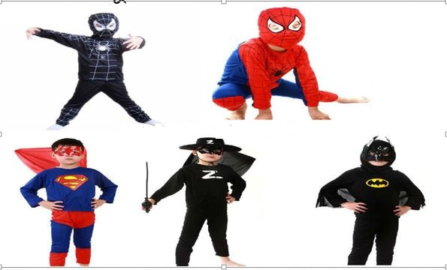
এই ছবিগুলোতে তোমরা কি দেখেছ?
শিশুর সামাজিকীকরণ কি দ্বারা বেশি প্রভাবিত হয় ?
পোস্টার বা অভিভাবন
অনুকরণ
শিশুর সামাজিকীকরণের বিভিন্ন উপাদান।
বিভিন্ন উপাদান
অঙ্গিভূতকরণ
ভাষার প্রকাশ
4
Notes:
তথ্যসূত্রঃ গুগল, উইকপিডিয়া, বাংলাদেশ ও বিশ্ব পরিচয় বই ৮ম শ্রেণি-২০২১ শিক্ষাবর্ষ।

Slide 5
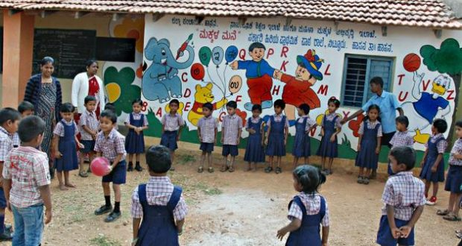
আজকের পাঠ
সামাজিকীকরণে বিভিন্ন উপাদানের প্রভাব
Notes:
তথ্যসূত্রঃ গুগল, উইকপিডিয়া, বাংলাদেশ ও বিশ্ব পরিচয় বই ৮ম শ্রেণি-২০২১ শিক্ষাবর্ষ।

Slide 6
শিখনফল
এ পাঠ শেষে শিক্ষার্থীরা-----
সামাজিকীকরণে বিভিন্ন উপাদানের প্রভাব ব্যাখ্যা করতে পারবে;
সামাজিকীকরণে ভাষার গুরুত্ব ব্যাখ্যা করতে পারবে;
বাংলাদেশের গ্রাম ও শহরের সামাজিকীকরণ প্রক্রিয়া তুলনা করতে পারবে।
6

Slide 7
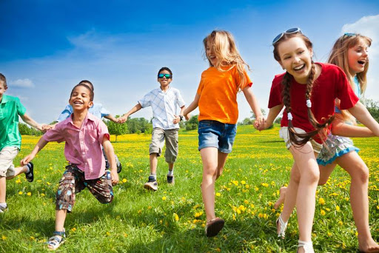
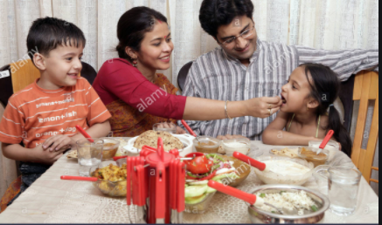
সামাজিকীকরণের ধারণা
সামাজিকীকরণঃ প্রত্যেক সমাজের কিছু নিয়ম নীতি মূল্যবোধ, বিশ্বাস ও আদর্শ রয়েছে। মানুষকে এ গুলো আয়ত্ব করতে হয়। সমাজের এ নিয়ম নীতি আয়ত্ব করার প্রক্রিয়াকে সামাজিকীকরণ বলে।
অর্থাৎ সামাজিকীকরণ এমন একটি জীবন ব্যাপী প্রক্রিয়া যার মাধ্যমে ব্যক্তি সমাজ জীবনের কাঙ্ক্ষিত আচরণ উপযোগী হয়ে গড়ে উঠে। এই প্রক্রিয়ায় সমাজের নিয়মনীতি ,মূল্যবোধ ,বিশ্বাস , আদর্শ ইত্যাদি আয়ত্ব করে ব্যক্তি যেমন নিজের উন্নয়ন ঘটায় তেমনি সমাজ উন্নয়নে অংশগ্রহন করে।
Notes:
তথ্যসূত্রঃ গুগল, উইকপিডিয়া, বাংলাদেশ ও বিশ্ব পরিচয় বই ৮ম শ্রেণি-২০২১ শিক্ষাবর্ষ।

Slide 8
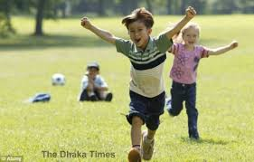
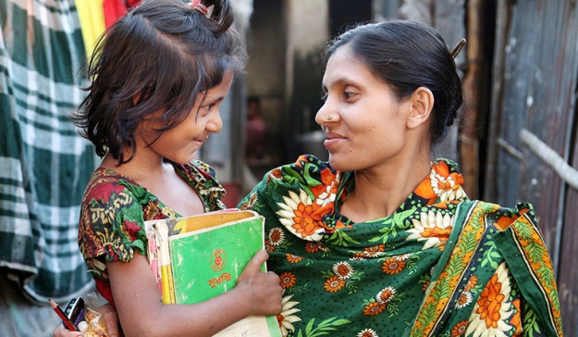
সামাজিকীকরণের উদ্দেশ্য
ক) ব্যক্তিকে মৌলিক নিয়মানুবর্তিতা শেখায় ।
খ) ব্যক্তিকে সহনশীল হতে শেখায়।
গ) ব্যাক্তির আকাঙক্ষা তৈরী করে।
ঘ) ব্যক্তির দক্ষতা বাড়াতে সহায়তা করে ।
সামাজিকীকরণের বৈশিষ্ঠ্য
মানুষ সামাজিক জীব তাই সমাজই মানুষকে ধীরে ধীরে সামাজিক জীবে পরিণত করে।
এই প্রক্রিয়ার মাধ্যমে ব্যক্তিজীবনের সাথে গোষ্ঠী জীবনের সামঞ্জস্য সাধিত হয়।
সামাজিকীকরণ হল একাধিক প্রণালির সংমিশ্রণ।
সামাজিকীকরণের একক সুনির্দিষ্ট কোন প্রক্রিয়া নেই।
সামাজিকীকরণের মাধ্যমে একত্রীকরণ, পৃথকীকরণ এবং আত্তীকরণ-এই তিন প্রক্রিয়া পরিলক্ষিত হয়।
Notes:
তথ্যসূত্রঃ গুগল, উইকপিডিয়া, বাংলাদেশ ও বিশ্ব পরিচয় বই ৮ম শ্রেণি-২০২১ শিক্ষাবর্ষ।

Slide 9
একক কাজঃ
সামাজিকীকরণ কাকে বলে ?
সামাজিকীকরণে প্রভাব বিস্তারকারী কয়েকটি উপাদানের নাম বল।

Slide 10
সামাজিকীকরণে বিভিন্ন উপাদানের প্রভাব
কাঙ্ক্ষিত ও সুস্থ জীবনের জন্য প্রত্যেক ব্যক্তিকে সমাজের কিছু নিয়মনীতি, আদর্শ, অভ্যাস আয়ত্ব করতে হয়। সামাজিকীকরণ প্রক্রিয়ার মাধ্যমে ব্যক্তি এগুলো আয়ত্ব করে। এগুলো আয়ত্ব করার পিছণে অনেকগুলো উপাদান কাজ করে।

Slide 11
অভিব্যাক্তি
অনুকরণ
সামাজিকীকরণের বিভিন্ন উপাদানের প্রভাব
সহজাত প্রবৃত্তি
অভিভাবন
ভাষা
অঙ্গীভূতকরণ

Slide 12
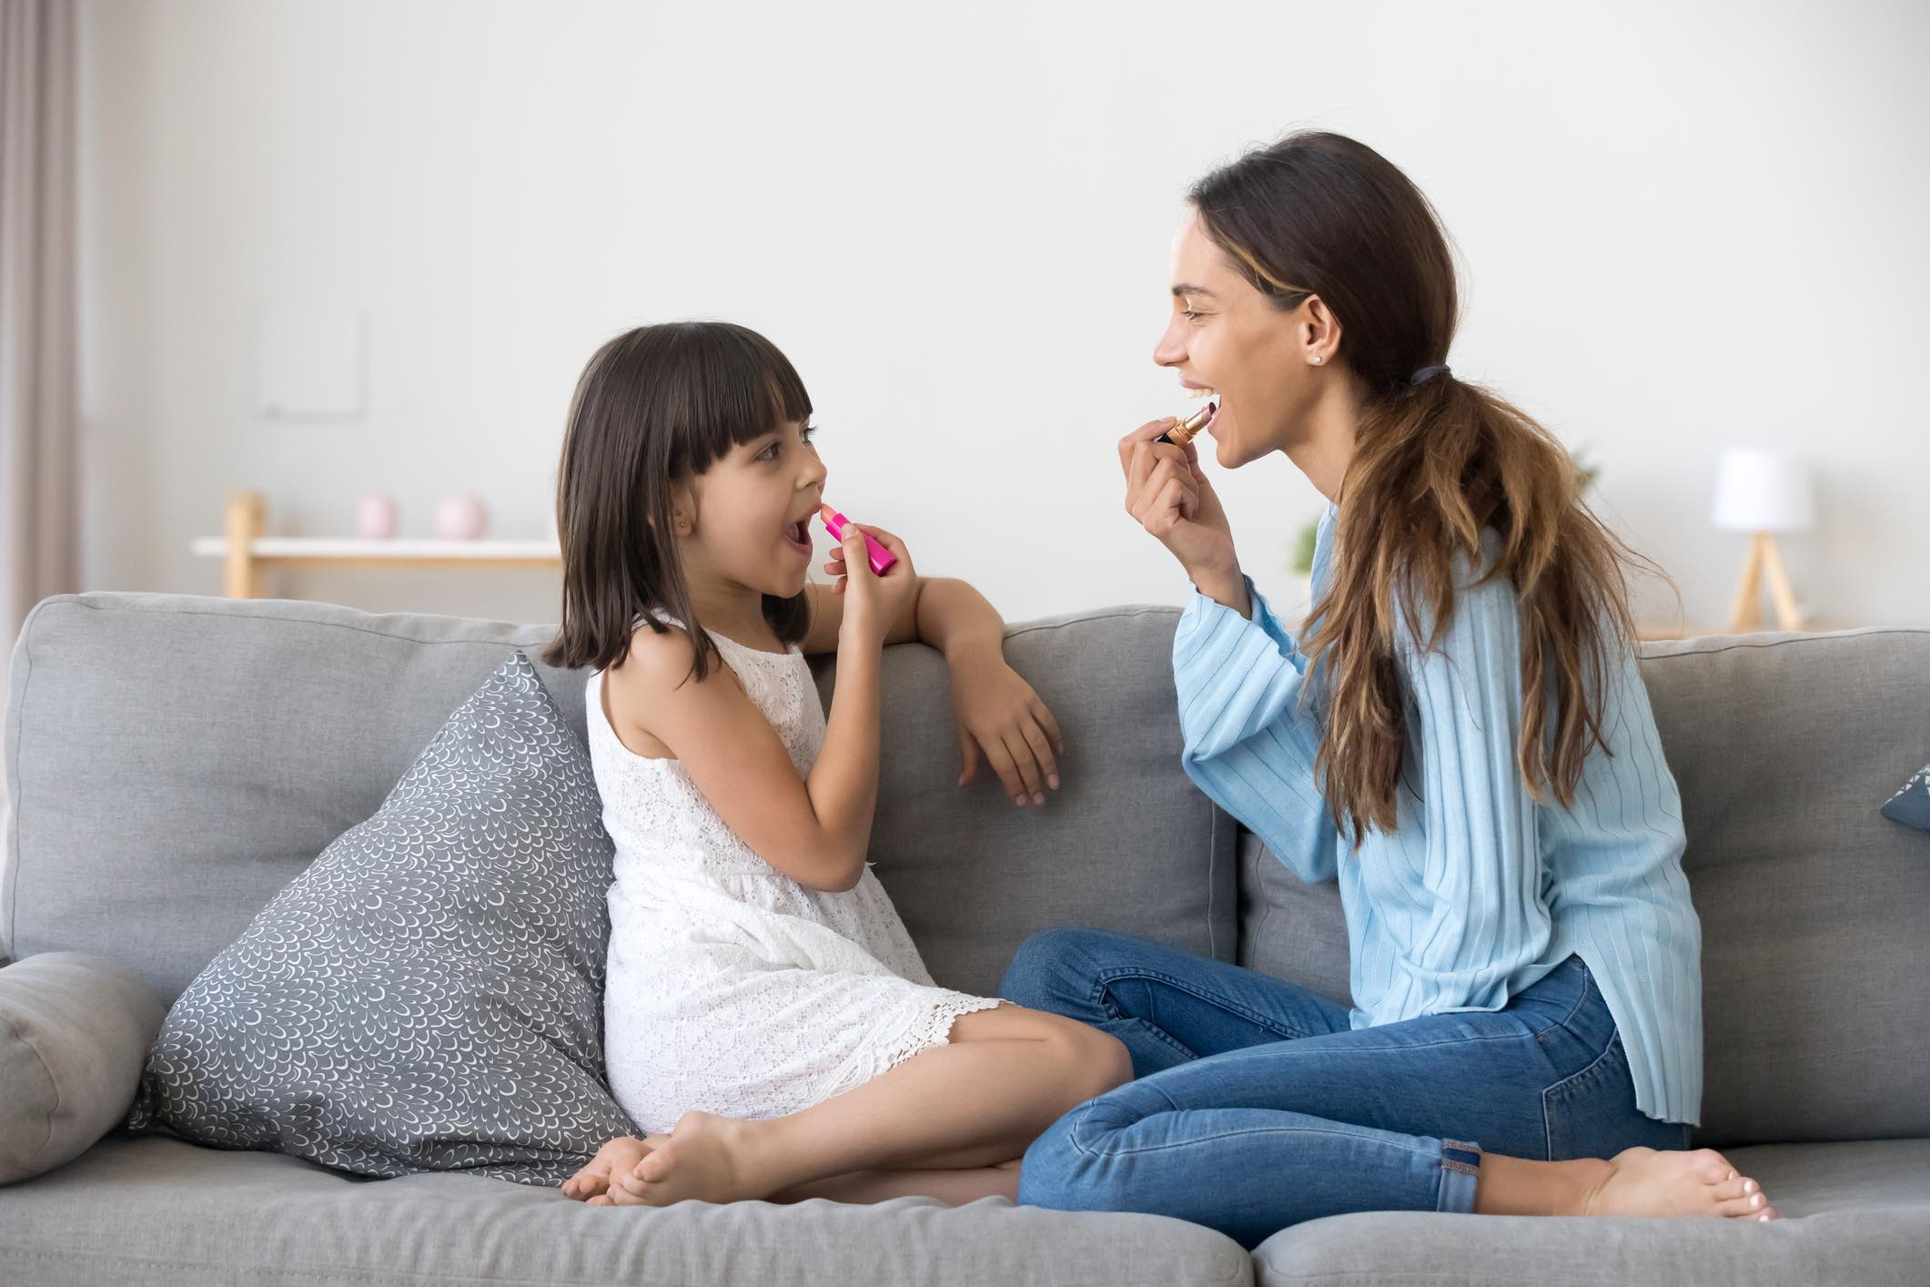
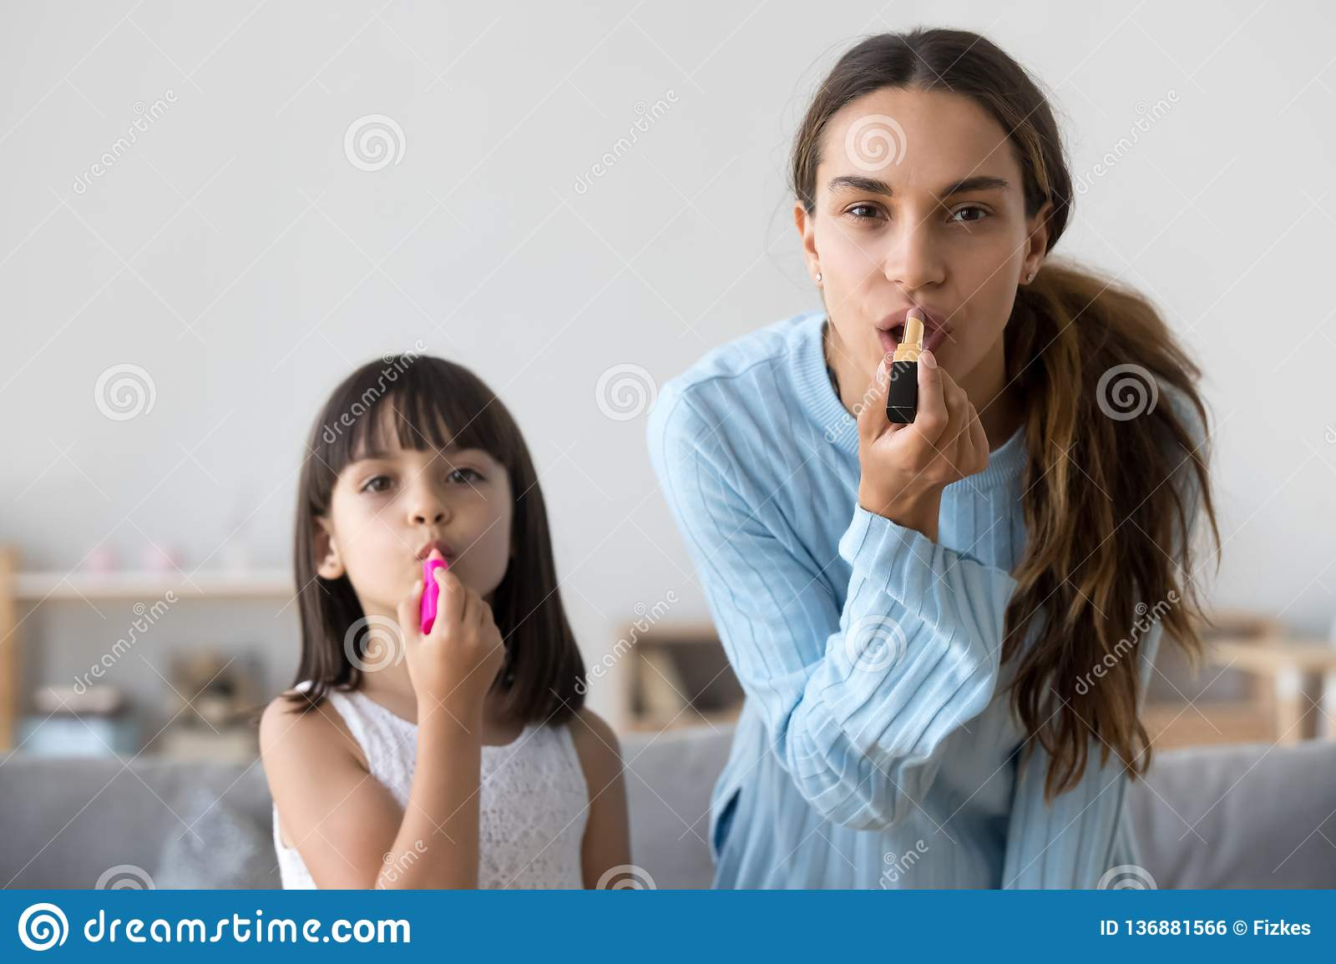
অনুকরণ হচ্ছে একজন আরেকজনের কাজ ও আচার আচরণ হুবহু নকল করা।
শিশুরা সবসময়ই বড়দের অনুকরণ করে।
অনুকরণের মাধ্যমে শিশুরা ভাষা, উচ্চারণ, বাচনভঙ্গী ইত্যাদি আয়ত্ব করে থাকে।
বড়রাও অনুকরণের মাধ্যমে নতুন পরিবেশের উপযোগী করে নিজেকে খাপ খাওয়ায়।
অনুকরণ: সবাই নিজের প্রয়োজনে পরিবেশ থেকে কোন না কোন বিষয় নিজের মধ্যে ধারণ করে এবং অনুকরণ করে।

Slide 13
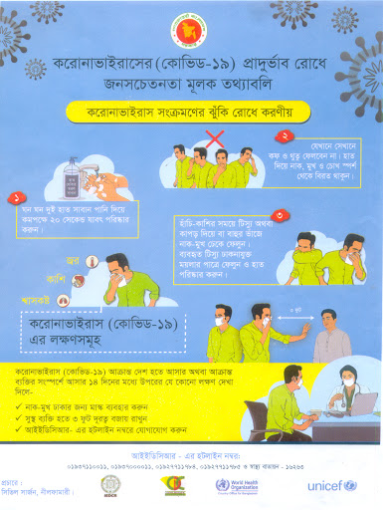
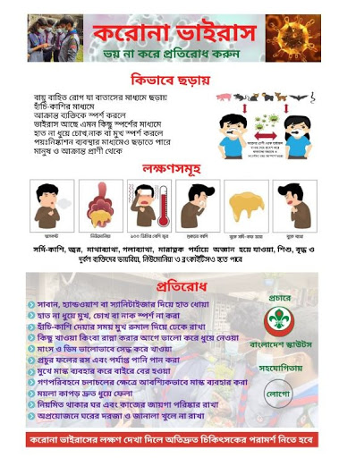

Slide 14
এগুলো সামাজিক সচেতনতামূলক পোস্টার।সকল মানুষের মধ্যে এই ধরনের ইতিবাচক মানসিকতা তৈরি করানোর জন্য এই পোস্টার করা হয়েছে।
এইভাবে সামাজিক নিয়মনীতি বা আচার আচরণ শিখন প্রক্রিয়ার নাম হচ্ছে অভিভাবন।
অভিভাবন: এমন বিশেষ প্রক্রিয়া যার মাধ্যমে তথ্য আদান প্রদান করা যায় বিশেষ করে যেসব তথ্যের কোন ভিত্তি থাকেনা। সেমন: সংস্কৃতি, সাহিত্য ইত্যাদি।
অভিভাবন এমন একটি যোগাযোগ প্রক্রিয়া যার মাধ্যমে তথ্য বা প্রস্তাব অপরের কাছে পৌঁছে দেয়।
নিজের ধ্যান ধারণাকে অন্যের মধ্যে প্রবিষ্ট করানোর চেষ্টা করাই হলো অভিভাবন ।
শিশুদের মধ্যে যুক্তি ও জ্ঞানের পরিপক্কতা থাকে না তাই তাঁরা সহজে অভিভাবিত হয়ে যায়।
এই প্রক্রিয়ার মাধ্যমে চেষ্টা করা হয় অন্যের আচার আচরণ ও কাজ কর্মকে নিজের ইচ্ছা অনুসারে পরিচালিত করার।
সমাজ জীবনের বিভিন্ন ক্ষেত্রে (পরিবার থেকে শুরু করে সর্বত্রই) এই প্রক্রিয়ার প্রয়োগ দেখা যায়।

Slide 15
এই শিশুরা স্পাইডারম্যান, ব্যাটসম্যান , সুপারম্যান ম্যুভি দেখে এই Superhero চরিত্র ‍নিজেদের মধ্যে অঙ্গীভূত (incorporate) করে তাদের মত সেজেছে। সামাজিকীকরণের এই উপাদানটির নাম হচ্ছে অঙ্গীভূতকরণ। অঙ্গীভূতকরণ: শিশু বড় হওয়ার সাথে সাথে সে তার পারিপার্শ্বিক বস্তুর প্রতি প্রয়োজনীয়তা অনুভব করে।
নিজের কোন জিনিস প্রয়োজন তা বুঝতে পারা এবং সে জিনিসগুলোকে সযত্নে রাখা বা রক্ষা করা বা একাত্মতা প্রকাশ করাই হলো অঙ্গীভূতকরণ।
অঙ্গীভূত করণ মানে হলো অঙ্গের অন্তর্ভুক্ত করা, সংঘবদ্ধ করা, কোনো কিছুকে অন‍্য কোনো কিছুর অন্তর্গত বা অন্তর্ভুক্ত করা।
অঙ্গীভূতকরণের এই প্রক্রিয়া বা প্রবণতা শিশু যত বড় হবে তত বাড়তে থাকবে। অর্থ্যাৎ এর পরিধি ক্রমশ: প্রসারিত হতে থাকে এবং সমাজবদ্ধ মানুষ হিসেবে ধীরে ধীরে সামাজিক প্রকৃতি অর্জন করে।

Slide 16
ভাষা
ভাষা: ভাষা শিশুকে তার পরিবেশের প্রতি প্রত্যাশিত আচরণ করতে সহায়ক ভূমিকা পালন করে।
ভাষা মানুষের যোগাযোগের অন্যতম প্রধান মাধ্যম।
সমাজ ও সংস্কৃতির বিভিন্ন বিষয় ভাষার মাধ্যমে সঞ্চারিত হয়।
ভাষার মাধ্যমে ব্যক্তি মনের ভাব প্রকাশ করে।
বহির্জগত সম্পর্কে জানা , অন্য দেশে শিক্ষা অর্জন সবই চলে ভাষার মাধ্যমে।
বস্তুত ভাষাই মানুষের ব্যক্তিত্বকে প্রভাবিত করে।

Slide 17
অভিব্যক্তি: বিশেষ প্রক্রিয়ায় শিশু স্বত:স্ফূর্ত ভাব প্রকাশ করে।
যেমন: আদর করলে হাসে আবার বকলে কান্না করে।
সহজাত প্রবৃত্তি: সহজাত প্রবৃত্তি দ্বারা শিশুর আচরণিক ব্যাখ্যা পাওয়া যায়।
যেমন: কেউ শান্ত বা কেউ চঞ্চল প্রকৃতির।

Slide 18
বাংলাদেশের গ্রামে ও শহরের সামাজিকীকরণ প্রক্রিয়া
বাংলাদেশের প্রায় ৮৫% মানুষ গ্রামে বাস করলেও গ্রাম ও শহর নিয়েই বাংলাদেশের সমাজব্যবস্থা। এদেশের গ্রাম ও শহরের সমাজ কাঠামো একটু আলাদা। গ্রাম ও শহরের পরিবার কাঠামোর পার্থক্যের কারণে শিশুর সামাজিকীকরণও ভিন্ন ভিন্ন।

Slide 19
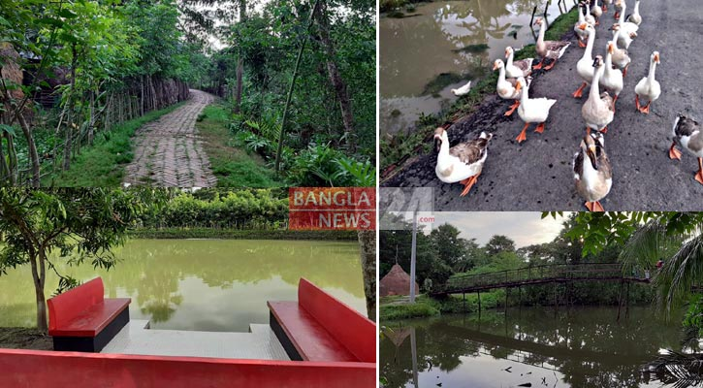
গ্রামের সামাজিকীকরণ প্রক্রিয়াঃ গ্রামীণ পরিবেশের শিশু পরিবার ও অন্যান্য আত্মীয় স্বজনের মাঝে বেড়ে উঠে। এতে শিশুর পরিবার, প্রতিবেশী আত্মীয়-স্বজনের সাথে আচরণিক ক্রিয়া-প্রতিক্রিয়া ঘটে। এখান থেকে শিশু সহযোগিতা, সহিষ্ণুতা, সহমর্মিতা, শ্রদ্ধাবোধ প্রভৃতি গুণাবলি অর্জন করে। গ্রামের মানুষের সামাজিকীকরণ প্রক্রিয়ায় সবচেয়ে বেশি প্রভাব বিস্তার করে সামাজিক ও ধর্মীয় প্রতিষ্ঠান। অর্থাৎ পরিবার, পাড়া-প্রতিবেশী, জাতিগোষ্ঠী, সমবয়সী, খেলার সাথি, কর্মক্ষেত্র, স্ব স্ব ধর্মীয় প্রতিষ্ঠান ইত্যাদি ব্যক্তির সামাজিকীকরণে ভূমিকা রাখে। এছাড়া লোক সংস্কৃতির বিভিন্ন উপাদান যেমনঃ উৎসব, পালাগান, লোকগান, লোক সঙ্গীত, যাত্রা, পুতুল নাচ ইত্যাদির মাধ্যমেও গ্রামে সামাজিকীকরণ ঘটে। শিক্ষাপ্রতিষ্ঠান, টেলিভিশন, চলচ্চিত্র, ইন্টারনেট ইত্যাদিও বর্তমানে গ্রামে সামাজিকীকরণে ভূমিকা রাখছে।

Slide 20
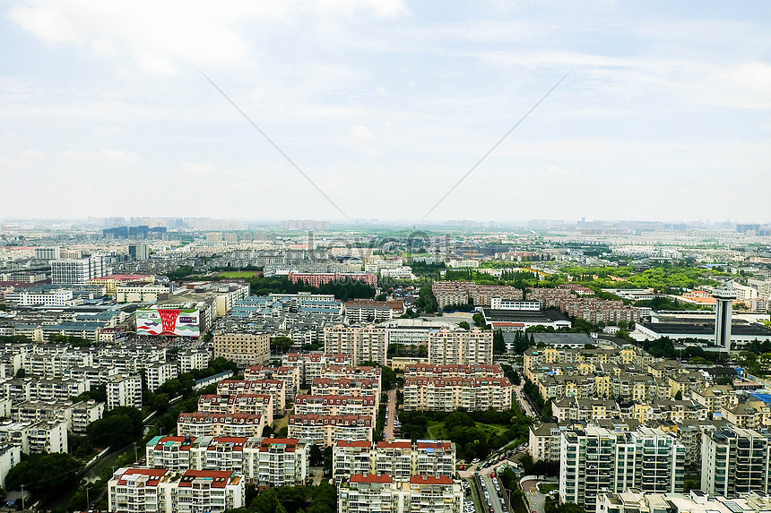
শহরের সামাজিকীকরণ প্রক্রিয়াঃ শহরের মানুষের সামাজিকীকরণ প্রক্রিয়ায় পরিবারই সবচেয়ে প্রথম ও প্রধান মাধ্যম। পরিবারের পর সবচেয়ে বেশি ভূমিকা রাখে শিক্ষা প্রতিষ্ঠান ও গণমাধম। শহরের মানুষের সামাজিকীকরণে কর্মক্ষেত্র, বিনোদনমূলক প্রতিষ্ঠান, ধর্মীয় প্রতিষ্ঠান, সভা-সমিতি, রাজনৈতিক প্রতিষ্ঠান গুরুত্বপূর্ণ ভুমিকা পালন করে। শহরের মানুষ বিশ্বের নানান তথ্য সহজে গণমাধ্যমের মাধ্যমে পেয়ে থাকে। ফলে তাঁরা নিত্য নতুন তথ্য ও জ্ঞান-বিজ্ঞানে সহজে গ্রহণ করে এবং দ্রুত নিজকে খাপ খাওয়াতে পারে, তাই শহরের মানুষের সামাজিকীকরণে গণমাধ্যম শক্তিশালী ভূমিকা পালন করে।

Slide 21
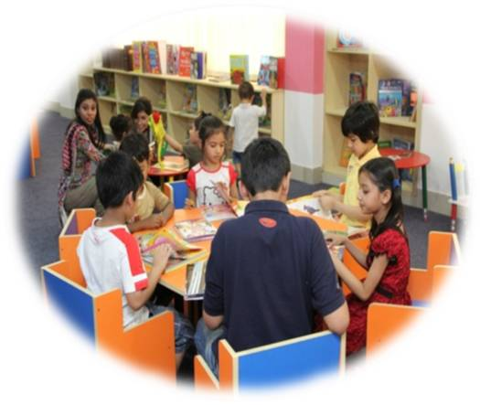
দলীয় কাজঃ
শিশুর সামাজিকীকরণে ‘অভিভাবন’ প্রক্রিয়ার ভূমিকা ব্যাখ্যা কর।
সামাজিকীকরণে ভাষার গুরুত্ব পাঁচ বাক্যে লিখ।

Slide 22
মূল্যায়ন
১) কারো কাজ ও আচার-আচারণ হুবহু নকল করাকে কি বলে?
ক. অনুকরণ খ. আভিভাবন
গ. অঙ্গিভূতকরণ ঘ. অভিব্যক্তি
২) নাগরিকের দায়িত্ব ও কর্তব্য সম্পর্কে সচেতন করে কোন প্রতিষ্ঠান ?
ক. পরিবার খ. সমাজ
গ. বিজ্ঞান ক্লাব ঘ. রাজনৈতিক প্রতিষ্ঠান
Notes:
তথ্যসূত্রঃ গুগল, উইকপিডিয়া, বাংলাদেশ ও বিশ্ব পরিচয় বই ৮ম শ্রেণি-২০২১ শিক্ষাবর্ষ।

Slide 23
৩) গ্রামের মানুষের সামাজিকীকরণ প্রক্রিয়ায় বেশি প্রভাব বিস্তার করে কোন প্রতিষ্ঠান?
ক. শিক্ষা প্রতিষ্ঠান খ. বিজ্ঞান ক্লাব
গ. ধর্মীয় প্রতিষ্ঠান ঘ. গ্রন্থাগার
৪) মানুষের যোগাযোগের অন্যতম প্রধান মাধ্যম কোনটি?
ক. অনুকরণ খ. অভিভাবন
গ. অঙ্গিভূতকরণ ঘ. ভাষা
Notes:
তথ্যসূত্রঃ গুগল, উইকপিডিয়া, বাংলাদেশ ও বিশ্ব পরিচয় বই ৮ম শ্রেণি-২০২১ শিক্ষাবর্ষ।

Slide 24
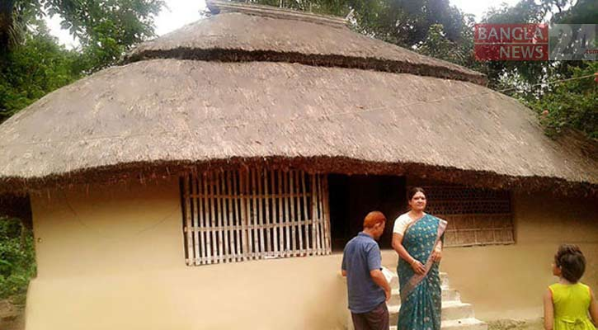
বাড়ীর কাজঃ
গ্রাম ও শহরের সামাজিকীকরণে পরিবারের ভূমিকা বর্ণনা কর।

Slide 25
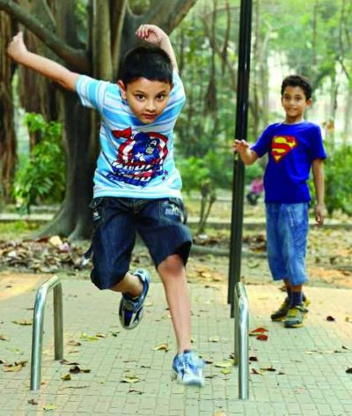
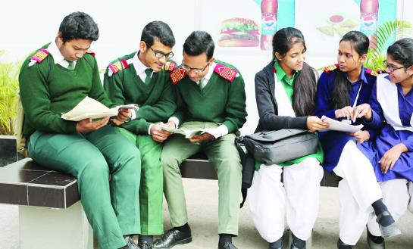
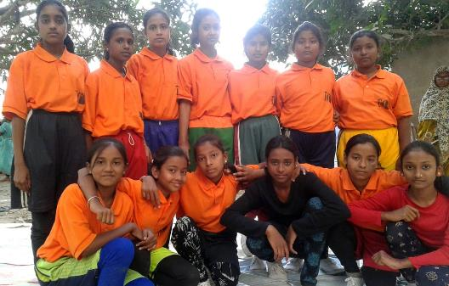
ধন্যবাদ
আল্লাহ হাফেজ

